Slide 1
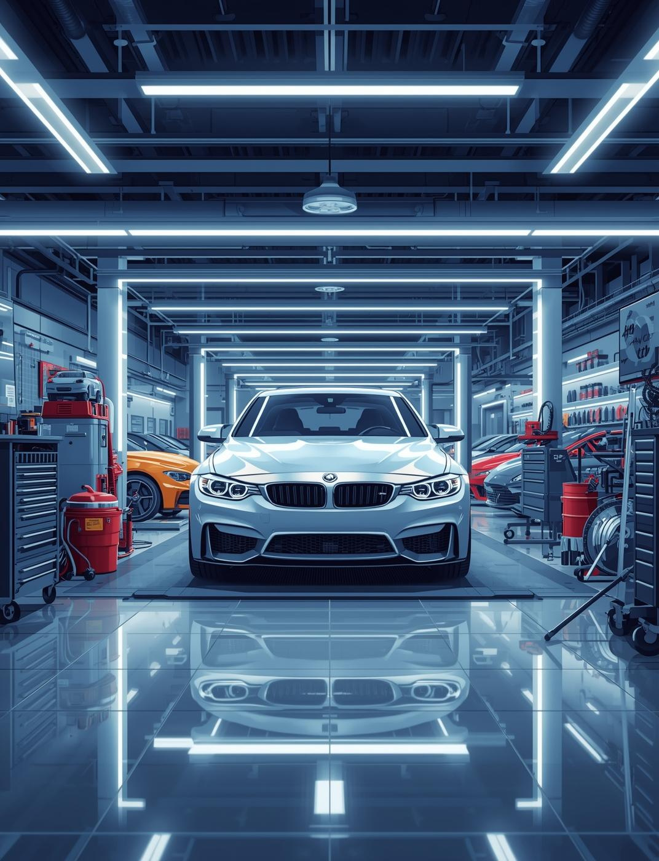
MechaGestionEX: La plataforma integral
para talleres mecánicos
Integrantes: Carlos Herrera Marcelo Escobar
Docente: Cristian Espinoza

Slide 2
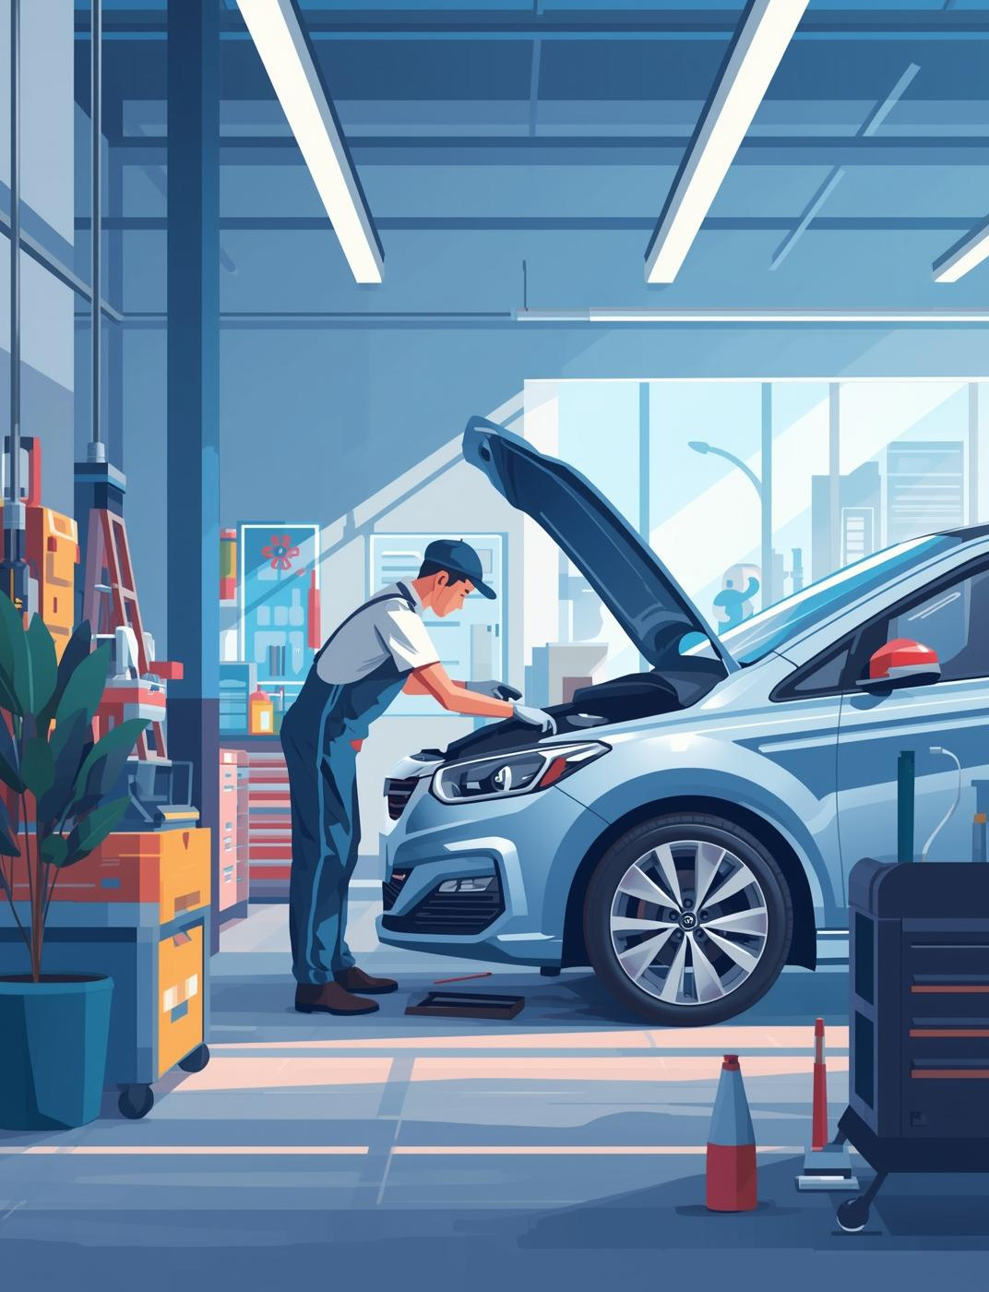

Introducción y Contexto

Slide 3
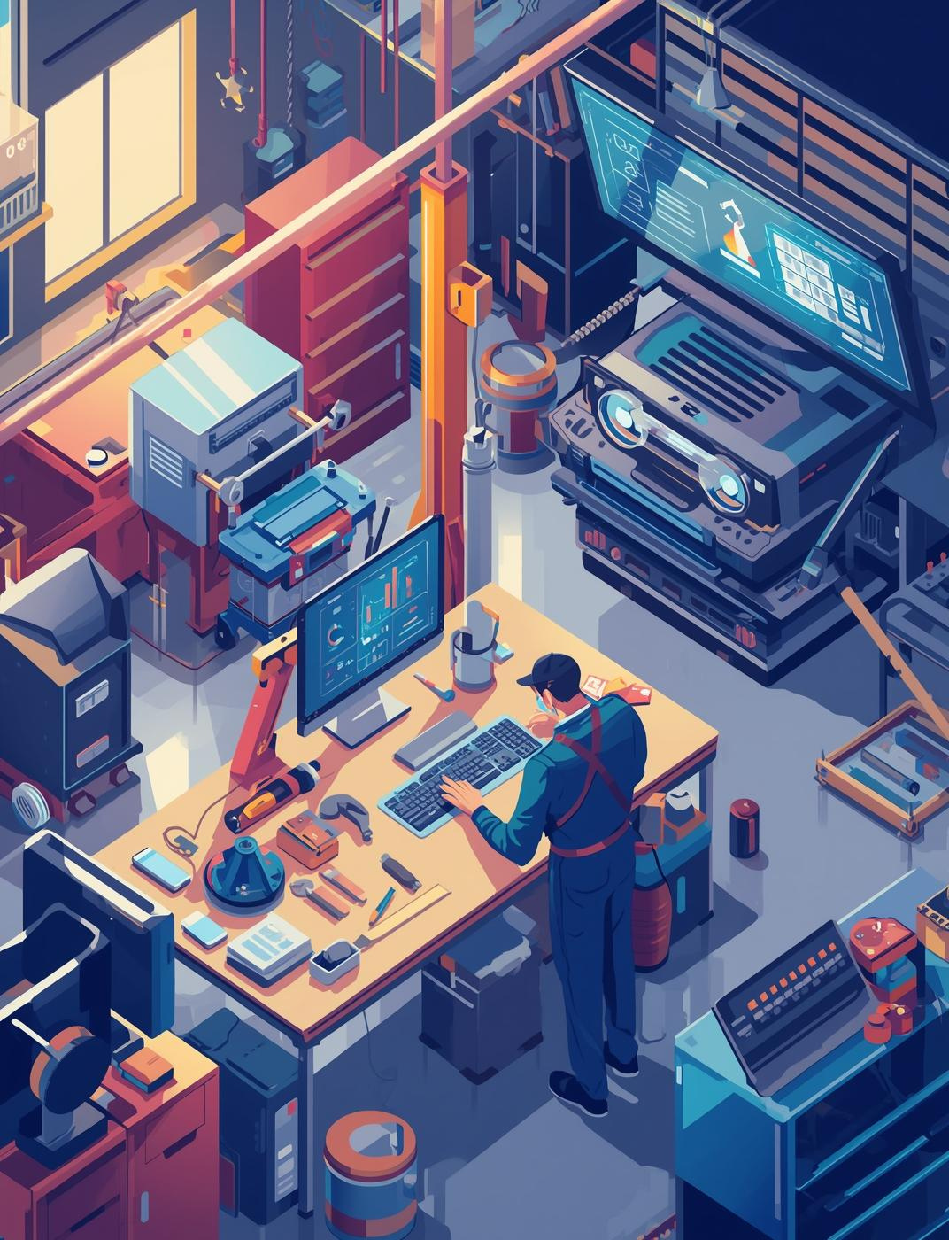
Digitalización de Talleres
Mejora en la gestión y eficiencia
La digitalización de talleres mecánicos es crucial para abordar problemas de gestión manual, facilitando procesos y mejorando la eficiencia operativa mediante el uso de tecnología avanzada.

Slide 4
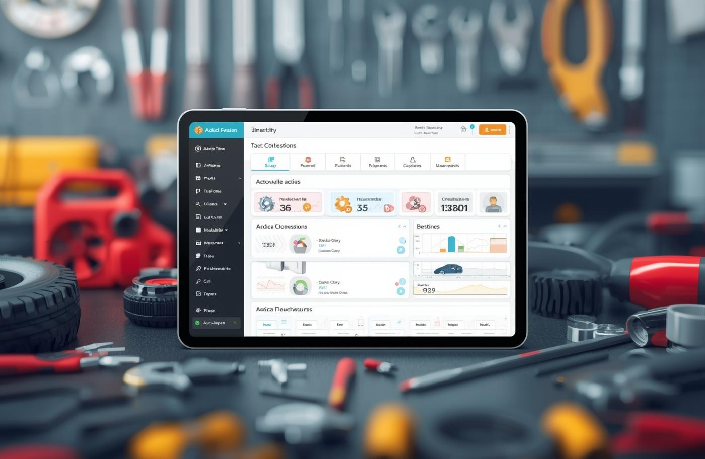

Problemática Actual: Gestión manual vs. digital
Gestión de Talleres
La digitalización optimiza la gestión y reduce errores.

Slide 5


85%
Aumento de eficiencia en talleres
La implementación de MechaGestionEX puede incrementar la eficiencia en la gestión de talleres mecánicos en un 85%, permitiendo una mejor organización y atención al cliente, y aumentando la fidelización.

Slide 6

Objetivos del Proyecto

Slide 7

Objetivos Específicos
Gestión Integral
Facilitar la administración completa de talleres mecánicos.
Detalle de metas y alcance del proyecto
Sistema de Usuarios
Implementar roles diferenciados para un mejor control.
Arquitectura Escalable
Diseñar un sistema que crezca con el taller.
Despliegue en la Nube
Preparar la plataforma para su implementación en Azure.

Slide 8
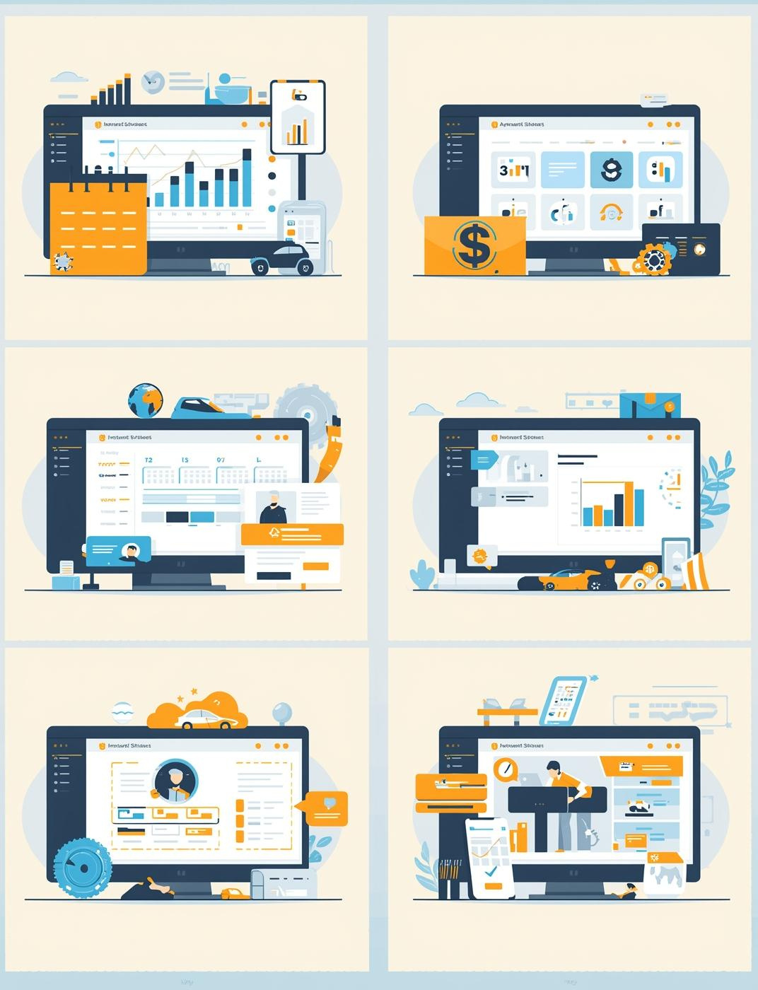
Alcance Funcional

Slide 9

Panel de Funcionario
Funcionalidades clave para la gestión eficaz
Agenda y Atenciones
Clientes y Datos
Control de Inventario
El panel de funcionario integra una agenda que permite gestionar citas y atenciones de manera eficiente, optimizando la atención al cliente y mejorando la organización del taller.
Los funcionarios pueden acceder fácilmente a los datos de los clientes y vehículos, facilitando el seguimiento de servicios realizados y asegurando una atención personalizada y efectiva.
La gestión de inventario se realiza de forma centralizada, permitiendo un control de stock preciso y la disponibilidad de repuestos, garantizando que el taller nunca se quede sin materiales esenciales.

Slide 10
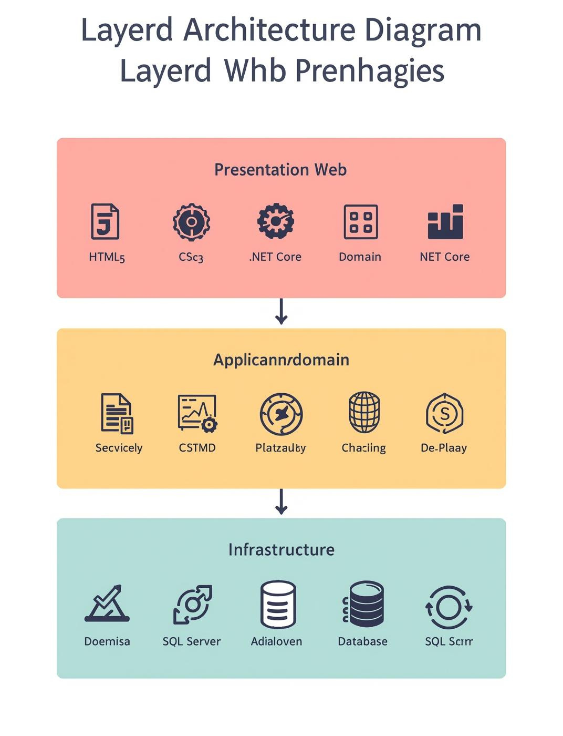
Arquitectura y Tecnologías

Slide 11
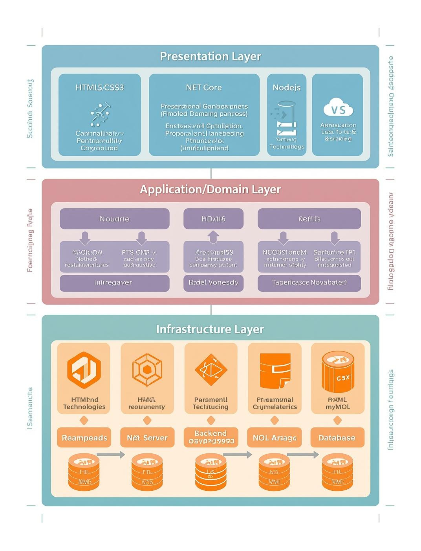
Arquitectura del Sistema
Desglose de tecnologías y capas utilizadas
La arquitectura de MechaGestionEX se compone de tres capas: presentación, aplicación y infraestructura, utilizando tecnologías modernas y seguras para un rendimiento óptimo.

Slide 12

Conclusión y Beneficios

Slide 13

Impacto Esperado
La implementación de MechaGestionEX promete transformar talleres mecánicos, logrando mayor eficiencia, orden y fidelización de clientes. Invitamos a todos a probar la plataforma y experimentar sus beneficios.

Slide 14
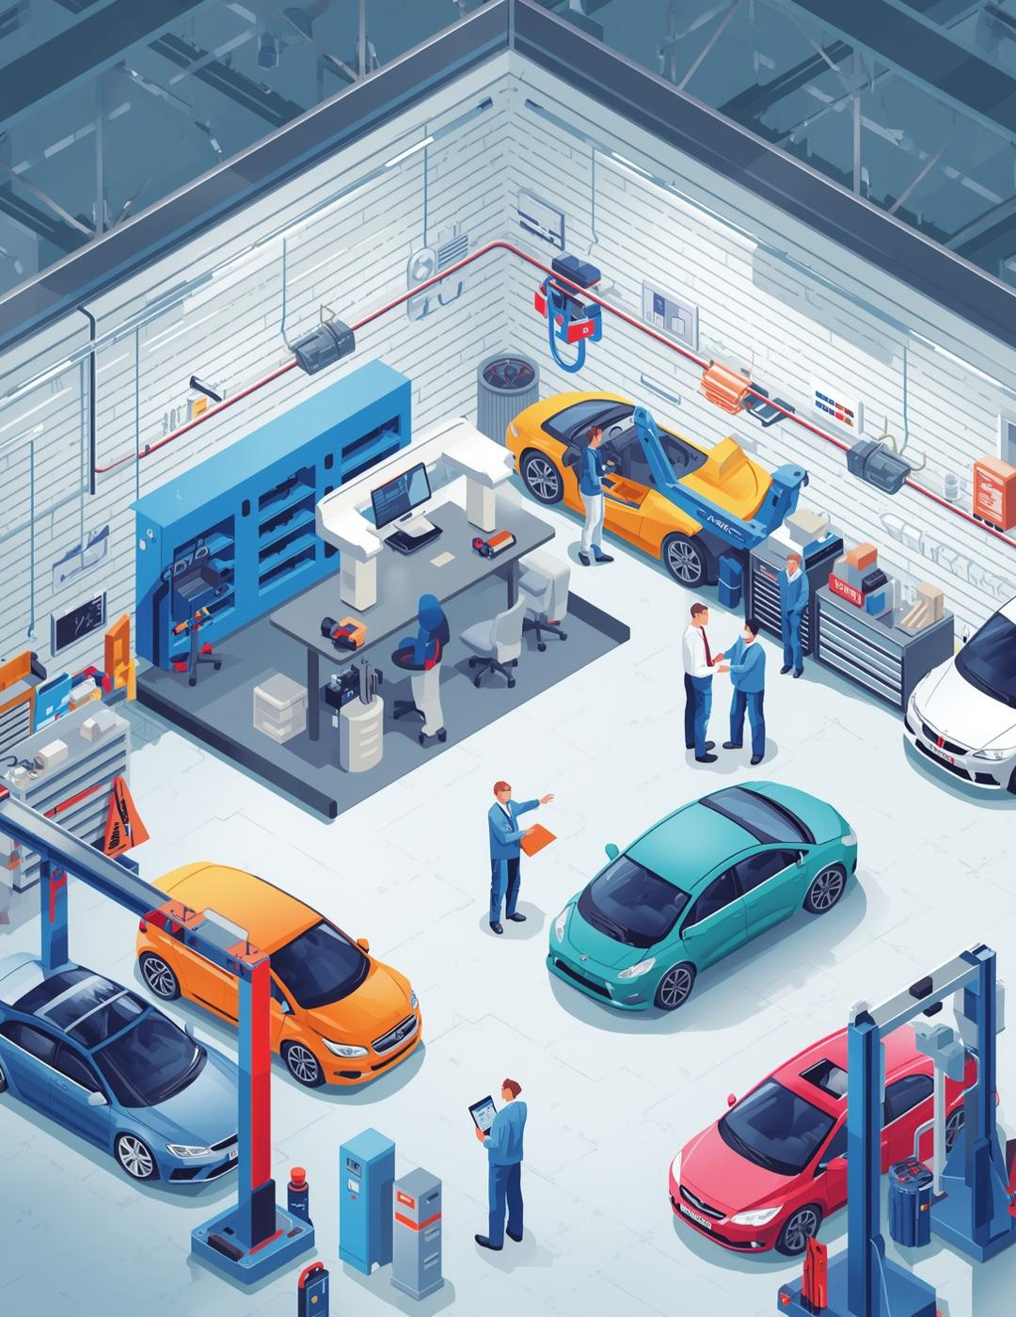
Contacto
Para más información y demos
Correo
mecha.gestionex@tallermecanico.cl
Redes sociales
@MechaGestionEX
Teléfono
+56973578983

